Slide 1

Stamvegutvalget 27 juni 2022
Fire timar med tog Bergen - Oslo.
Forkortinga av Bergensbanen er eit nasjonalt prosjekt

Slide 2
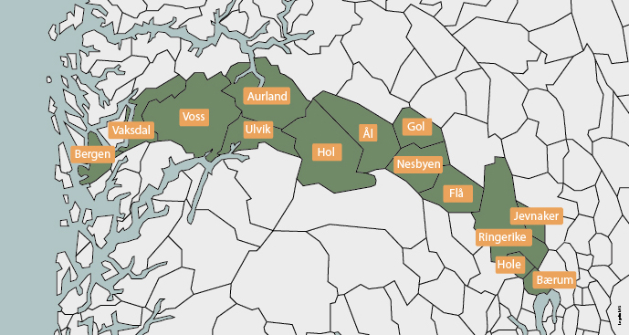
SV 190 mai 2022
Fire timar med tog Bergen - Oslo.
Forkortinga av Bergensbanen er eit nasjonalt prosjekt

Slide 3

To store prosjekt:
• Inter City Oslo – Hønefoss frå 1,5 t. til 30 min!
• Inter City Bergen – Voss frå 1,14 t. til 38 min!
Kan difor RASKT komme ned i 5 t. Bergen – Oslo ☺

Slide 4

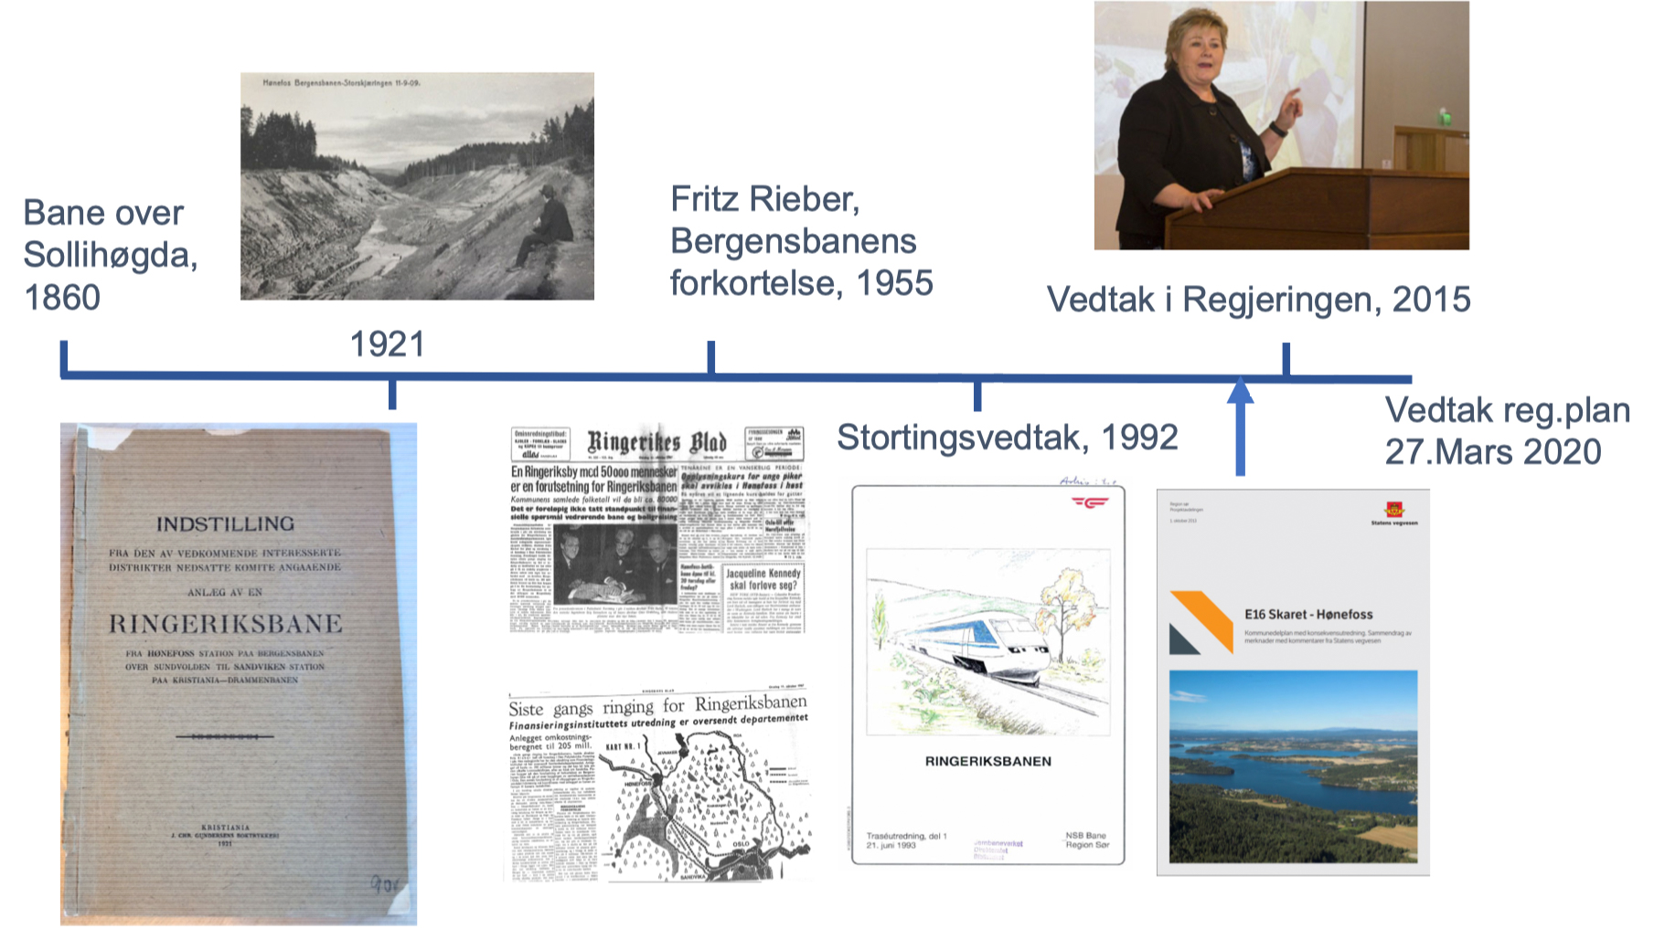
Ei lang historie...

Slide 5
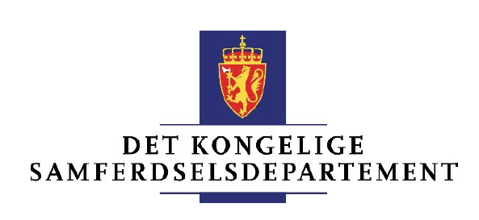
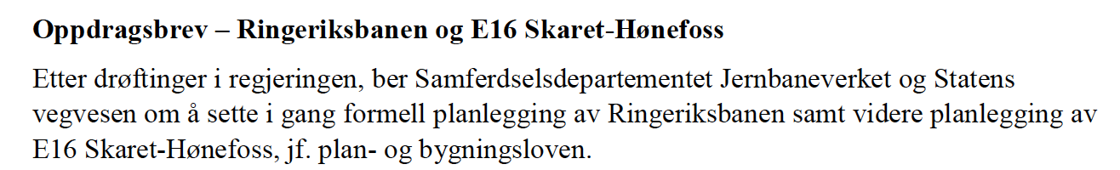
Forventingane til oss frå 30.08.2015
«En realisering av prosjektene innebærer svært store statlige investeringer. Samferdselsdepartementet forventer at lokale myndigheter bygger opp under disse investeringene gjennom aktuelle virkemidler på sine ansvarsområder. Det er derfor viktig at transportetatene og lokale myndigheter i samarbeid legger til rette for at nytten av prosjektene blir best mulig.»

Slide 6
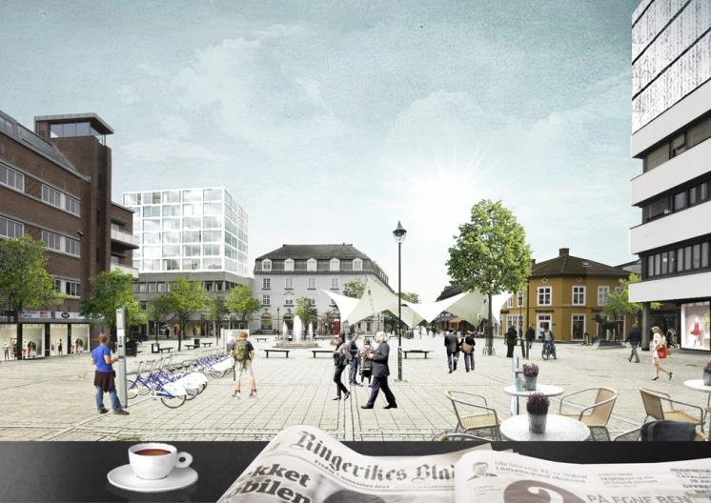
Ringerike kommune investert for over 3 mrd.
Næringslivet i Ringeriksregionen har investert og har på gang investeringar for over 10 mrd.
Hallingdal treng Ringeriksbanen for å utvikla sin region både innan reiselivet og anna næringsliv.
Ordførarar og næringsliv langs Bergensbanen står saman.

Slide 7
Bodskapen frå Stortinget og Regjeringa:
NTP 2022- 2033 samla komite:
«Vossebanen og E16 Arna–Stanghelle
Komiteen er tilfreds med at det satses på utbygging av Bergensbanen, slik at reisetid med tog mellom Bergen og Oslo på fire timer er innenfor rekkevidde. Komiteen viser til at K5 er et fellesprosjekt for veg og jernbane mellom Bergen og Voss. Komiteen mener det er viktig å satse på sammenhengende utbygging Arna–Stanghelle og Stanghelle–Voss.»

Slide 8
Fra budsjettforliket for 2022 Ap, Sp og SV:
Pkt. 29.
Flertallet viser til at forrige regjering kun bevilget penger til vei mellom Arna og Stanghelle,
og ikke de nødvendige midler til å opprettholde framdrift i planleggingen av både vei og jernbane for hele strekningen Arna-Voss.
Disse medlemmer vil sikre nødvendige midler til planlegging av K5 for å sikre at utbyggingen utvikles videre som et fellesprosjekt for både vei og bane.
Med en ekstra bevilgning på 114 millioner kroner sammenlignet med regjeringen Solbergs budsjett får den felles planorganisasjonen til Statens vegvesen og Bane Nor de nødvendige midler til å opprettholde framdriften.

Slide 9


Slide 10
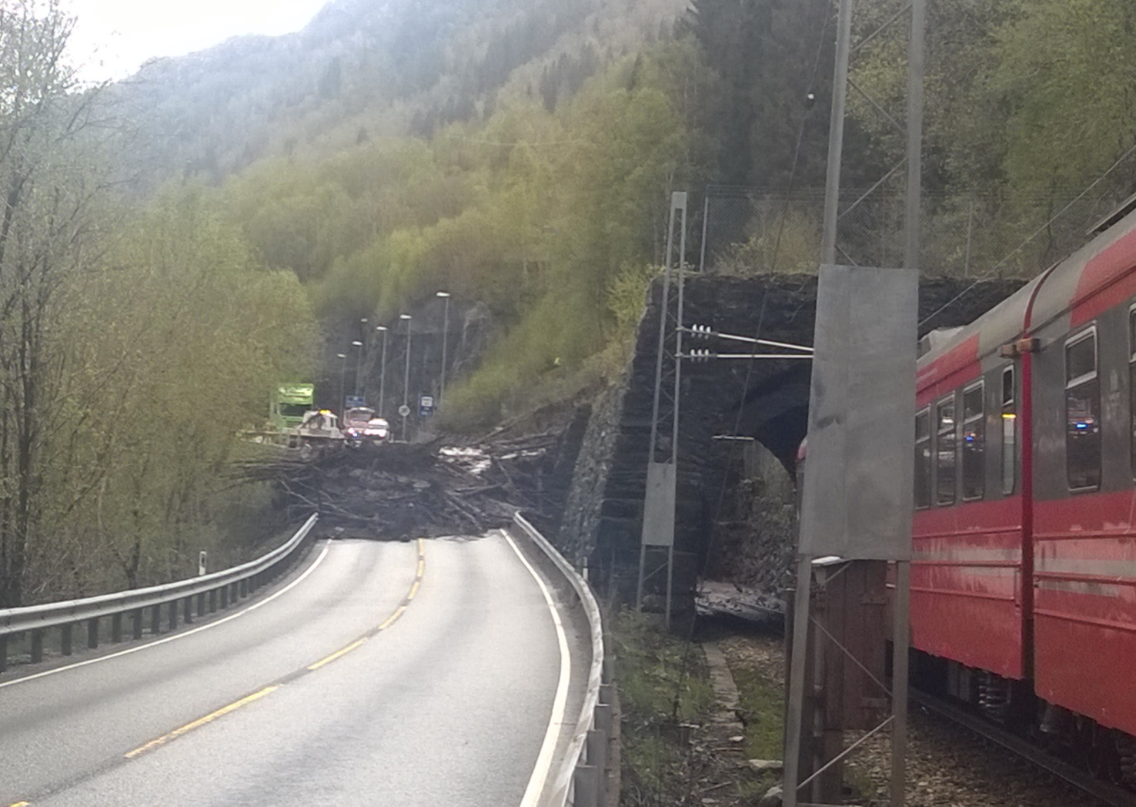
Biletet frå raset på Boge viser kvifor Voss-Bergen er eit fellesprosjekt og må planleggast og byggast som fellesprosjekt.
Me må halde framdrift og planlegging for heile strekket Arna-Voss
SVV har satt i gang ein verdianalyse av Stanghelle - Voss
Tverrpolitisk slått fast at det ikkje er veg eller bane, men veg OG bane!!!

Slide 12
Eit hav mellom dagens situasjon, og dagens og framtidas krav og forventningar.
Noko må prioriterast og nokon må prioritera.
Me er nøgd med SVV og Jernbanedirektoratet sine prioriteringar der Arna- Stanghelle er nr. 7 hos SVV og nr. 2 på lista til JD.
Kva med vidare til Voss?
Kven skal prioritera Ringeriksbanen?

Slide 13
Ny Nasjonal transportplan kommer ett år tidligere
Pressemelding | Dato: 23.06.2022
| Nr: 97/22
– Regjeringen vil legge fram ny Nasjonal transportplan allerede våren 2024,
ett år tidligere enn planlagt.
Det vil legge til rette for riktigere prioriteringer i årene framover, og styrke transportplanen som et troverdig styringsinstrument.
Dagens nasjonale transportplan er ikke lenger realistisk gitt utfordringene Norge står overfor.
Vi må ha en transportplan som er oppdatert og tilpasset Norges framtidige
transportbehov, samtidig som de økonomiske rammene er mulig å følge opp,
sier samferdselsminister Jon-Ivar Nygård.

Slide 14
nyebergensbanen.no
Reisetid på 4 t. er bra for miljøet,
Bergensbanen er ein del av det grøne skiftet!
Bergensbanen er eit nasjonalt prosjekt!
Takk for meg!

